Slide 1
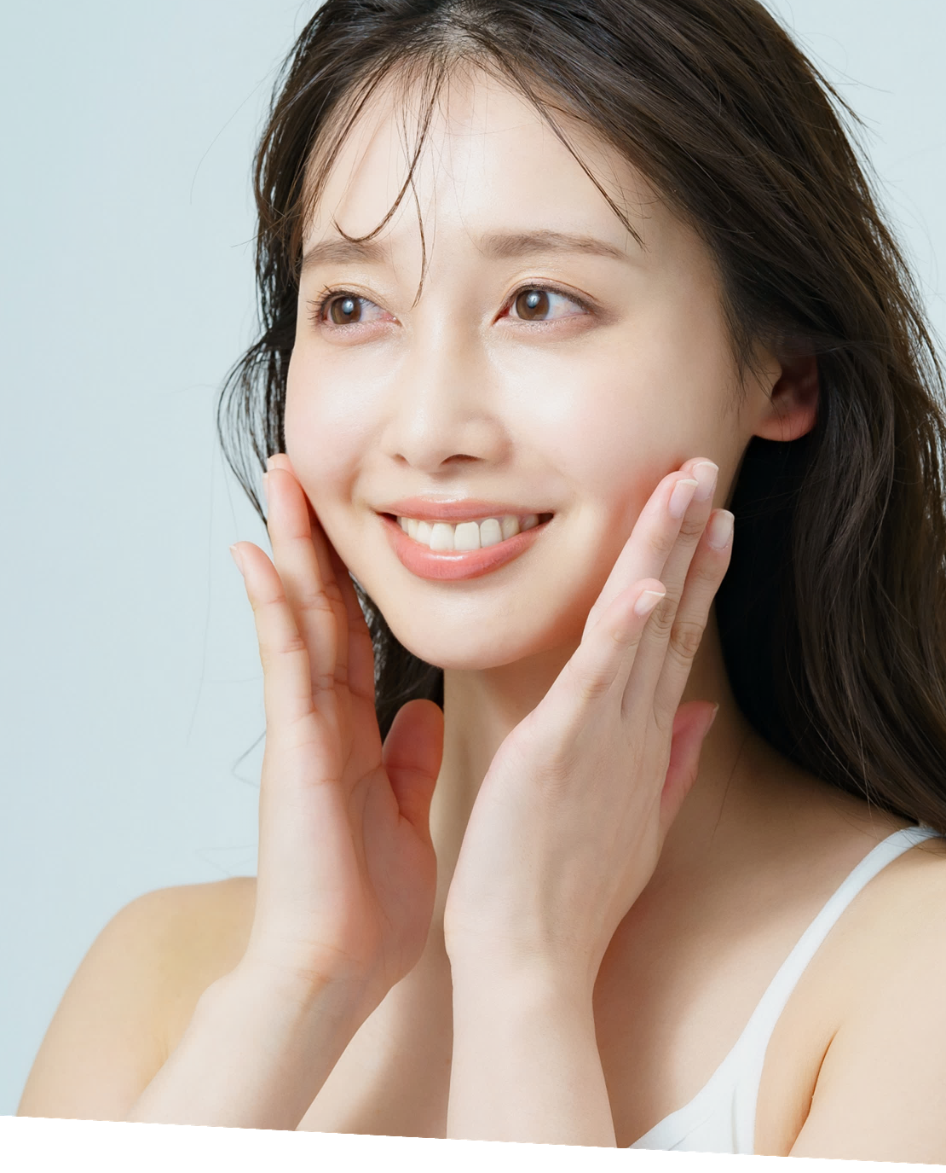

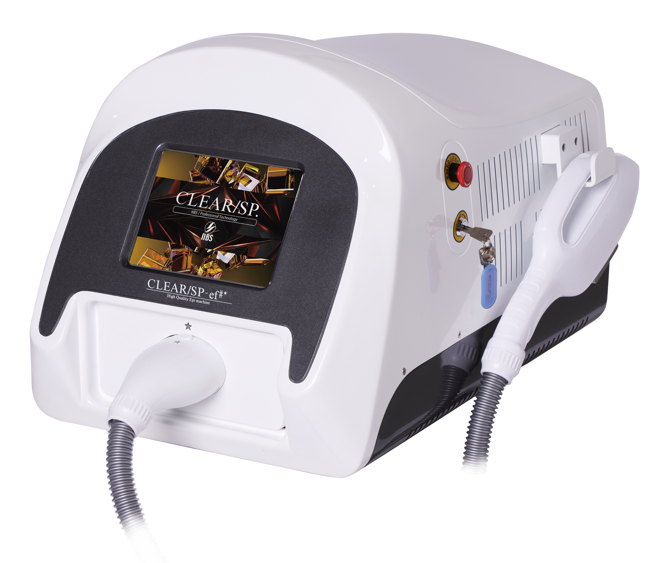
脱毛で全
身素肌美人。
脱毛と同時に、
お肌を引き締め
ハリとツヤを与える。
ニキビなど肌荒れ防止。

